Slide 1
ΜΑΚΙΓΙΑΖ ΙΝΔΗΣ
Κοσμιδου Νατάσσα Αισθητικος

Slide 2
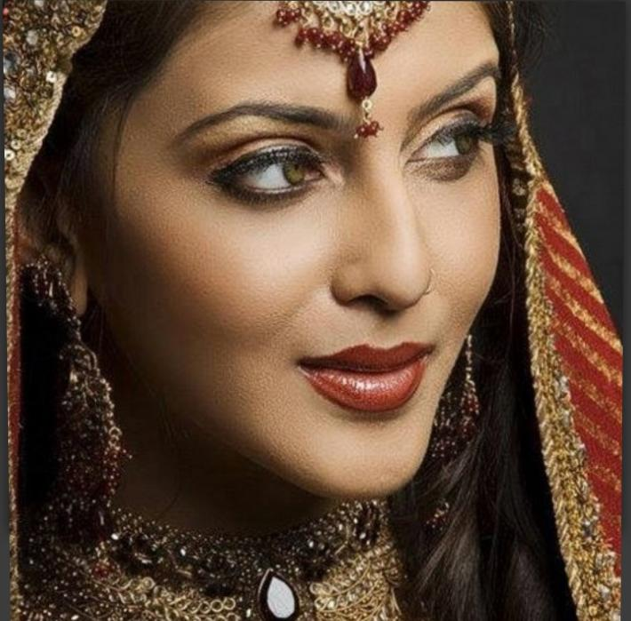
ΜΑΚΙΓΙΑΖ ΙΝΔΗΣ

Slide 3
ΜΟΡΦΟΛΟΓΙΚΑ ΧΑΡΑΚΤΗΡΙΣΤΙΚΆ ΦΥΛΗΣ
ΜΕΛΑΜΨΟ ΔΕΡΜΑ
ΜΑΥΡΑ ΜΑΚΡΙΑ ΜΑΛΛΙΑ ΙΣΙΑ
ΜΕΓΑΛΑ ΜΑΤΙΑ
ΜΑΚΡΙΑ ΛΕΠΤΑ ΧΕΙΛΗ
ΛΕΠΤΗ ΜΑΚΡΙΑ ΜΥΤΗ

Slide 4
ΣΤΑΔΙΑ ΜΑΚΙΓΙΑΖ
Διορθωτικά για την κάλυψη δυσχρωμιων
Μake up 3 τόνους σκουρότερο
Φωτοσκιασεις στη μύτη και στις παρειες
Κονσιλερ στο τρίγωνο των ματιών και τα ζυγωματικα
Πουδραρουμε με διαφανή πουδρα
Φρύδια με καφέ γκρι μολύβι
ΠΕΡΙΓΡΑΦΗ των ματιών με μαύρο μολύβι για να τονιστεί το αμυγδαλωτο τους σχήμα
Σκιά σε καφέ τόνους χωρίς να είναι δεσμευτικό
Προσωρινή βαφή βλεφαριδων
Χειλη με καφέ περίγραμμα και να δείχνουν μακριά κ λεπτά, lip gloss
Ρουζ σε κοραλλι απόχρωση

Slide 5
Βούλα στο μέτωπο των Ινδών
Βούλα στο μέτωπο είτε με κόκκινο είτε με μαύρο κραγιόν.
Μπορουμε να χρησιμοποιησουμε πέτρες, ειδικά αυτοκόλλητα προσώπου.

